Slide 1
Thứ tư ngày 13 tháng 11 năm 2024
Tiếng Việt
CHỦ ĐỀ: ƯỚC MƠ TUỔI THƠ
Bài 2 – Tiết 1
ĐIỀU KÌ DIỆU

Slide 2
KHỞI ĐỘNG

Slide 3
chính
lên
mình
1. Xếp các tiếng chính, lên, mình vào các bông hoa thích hợp:
vượt

Slide 4
VƯỢT LÊN CHÍNH MÌNH
Luôn nỗ lực để vượt qua những giới hạn, những khó khăn để làm được điều tốt đẹp cho bản thân, gia đình và mọi người.

Slide 5
Tiếng Việt
CHỦ ĐỀ: ƯỚC MƠ TUỔI THƠ
Bài 2 – Tiết 1
ĐIỀU KÌ DIỆU

Slide 6
Hoạt Động
LUYỆN ĐỌC THÀNH TIẾNG

Slide 7
Mắt dõi
Tay dò
Tai nghe

Slide 8
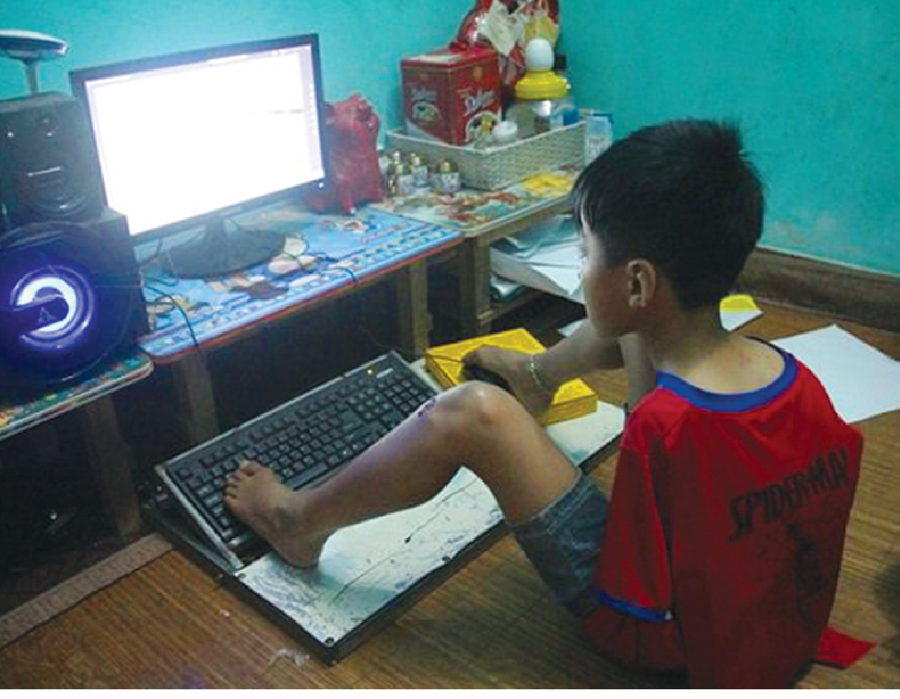
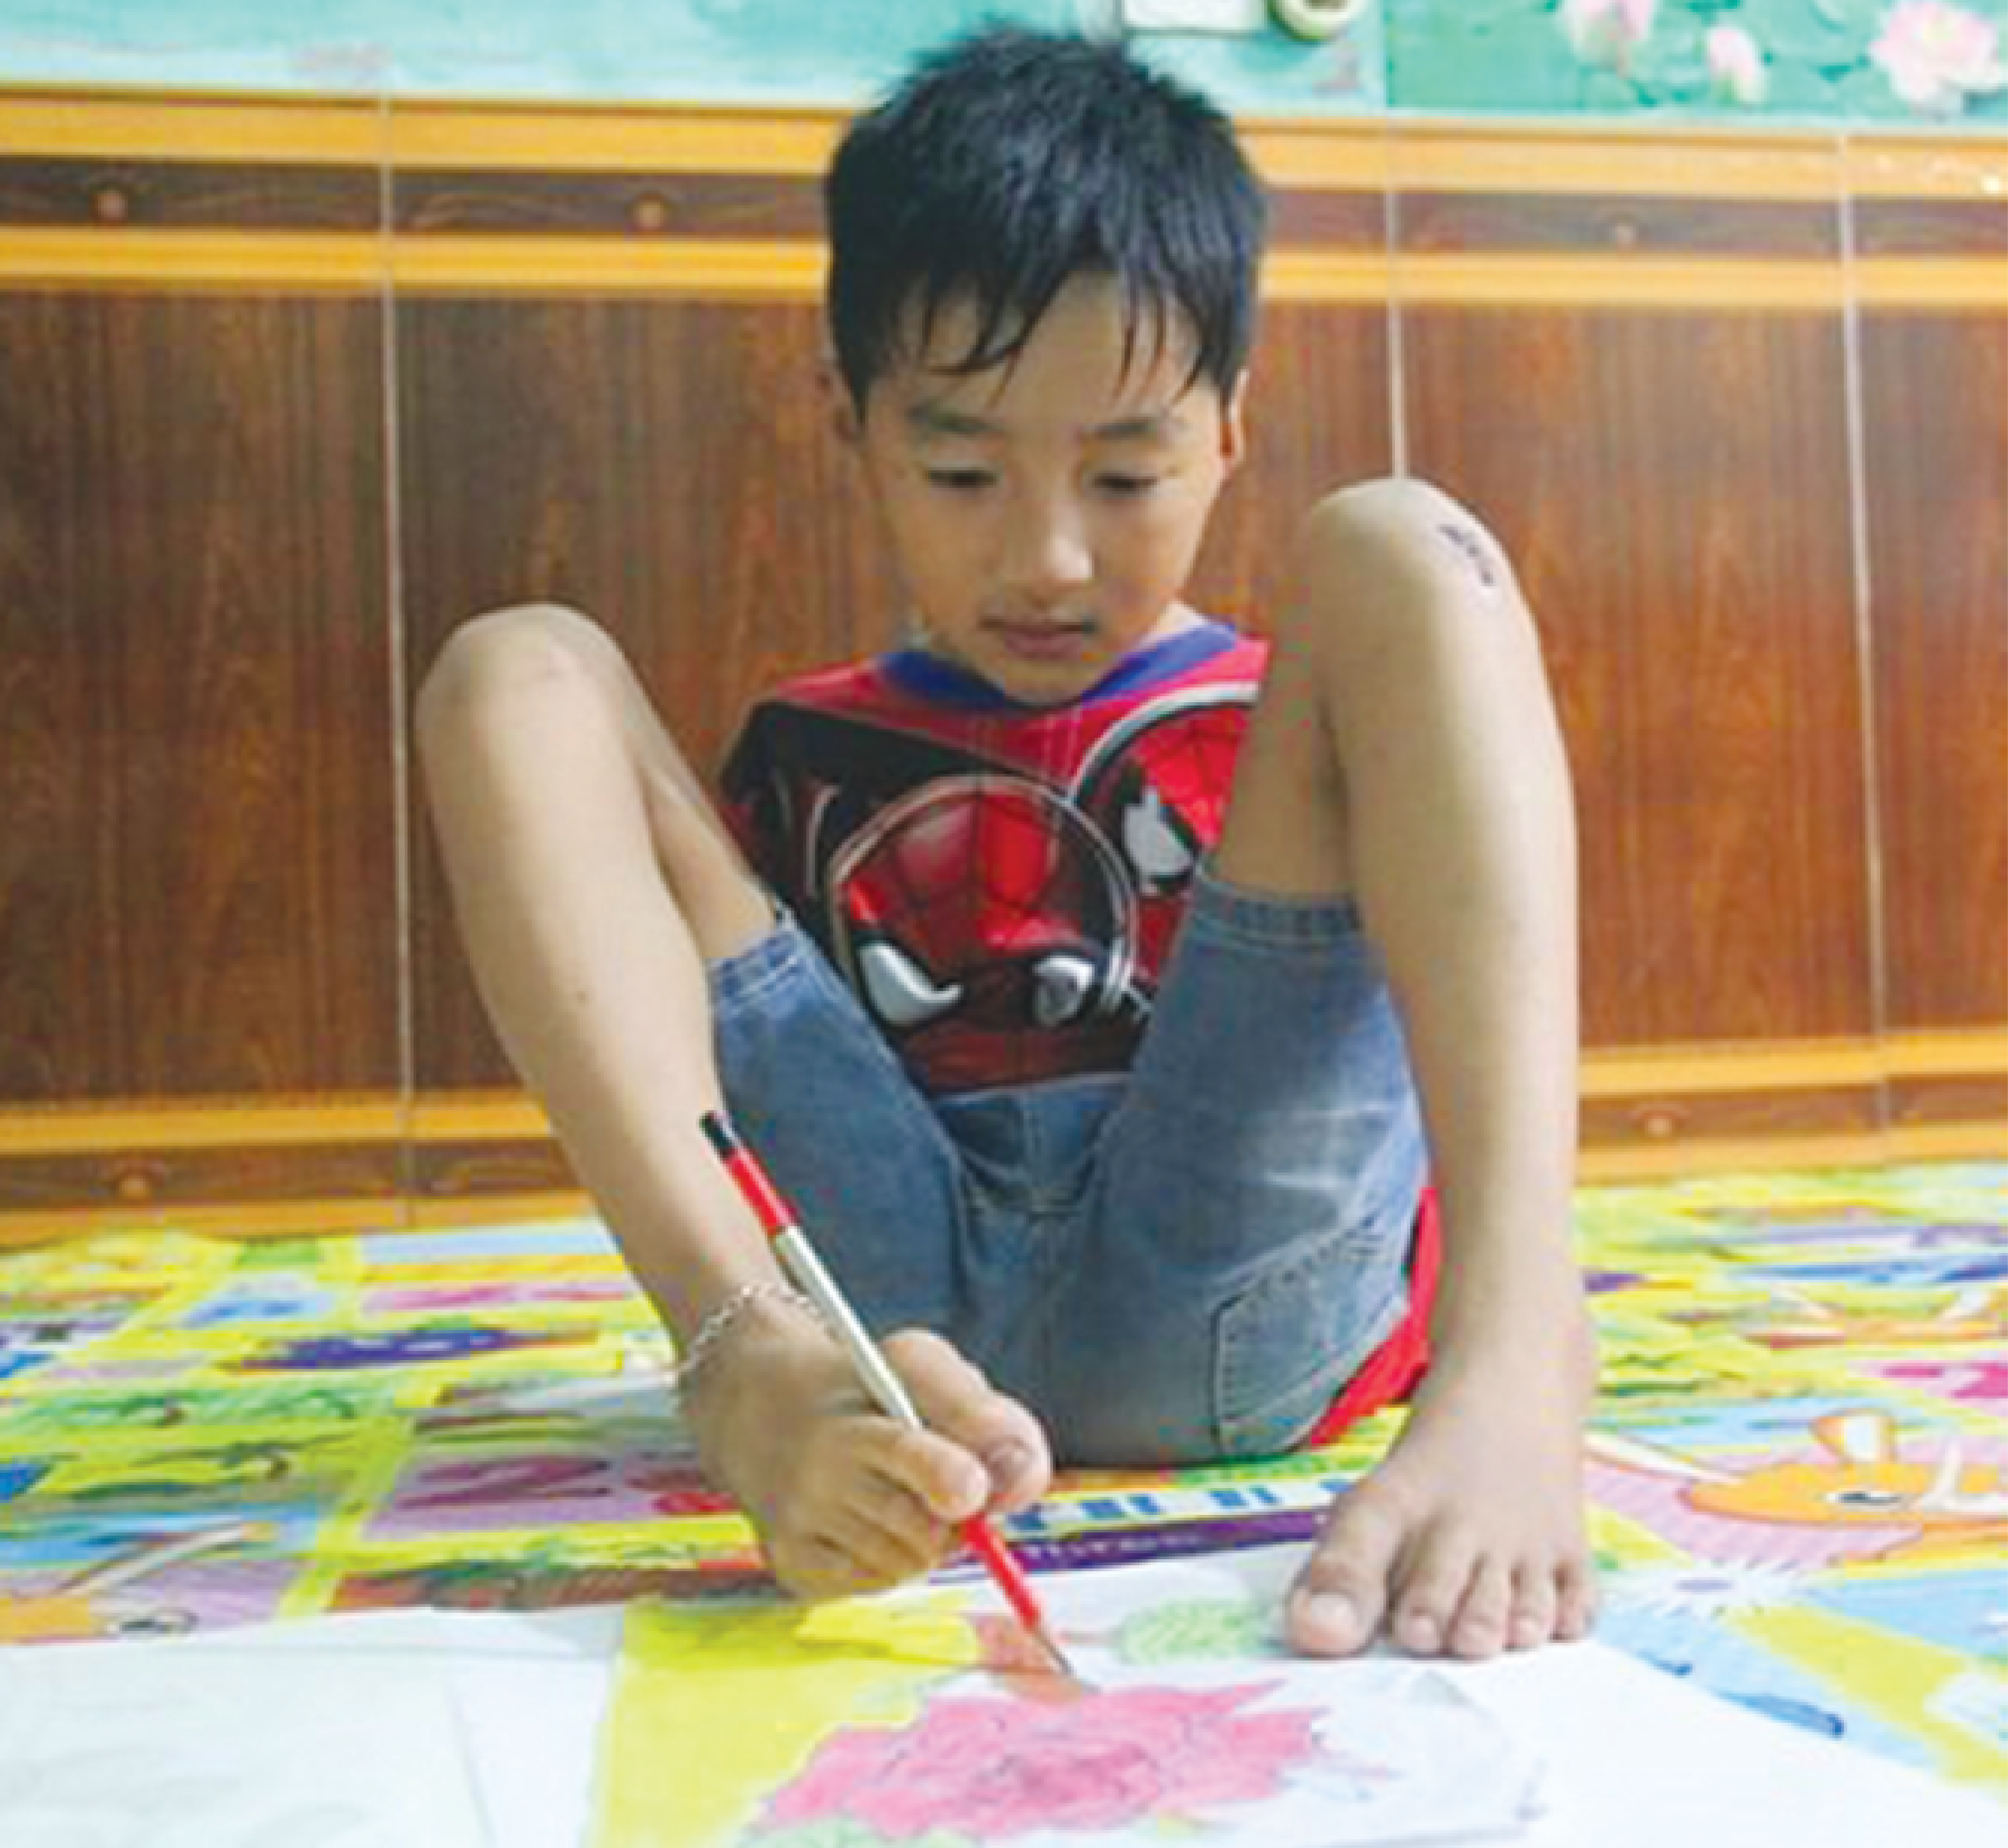
QUAN SÁT TRANH VẼ GÌ?

Slide 9
LUYỆN ĐỌC NỐI TIẾP CÂU
Tiến Anh sinh ra ở thôn Muối, xã Lan Mẫu, một vùng quê của tỉnh Bắc Giang. Không giống người anh song sinh và bao bạn nhỏ khác, em không có đôi tay.
Có lần em hỏi mẹ: “Bao giờ tay con sẽ mọc?”. Mẹ ôm Tiến Anh vào lòng, nói về điểm đặc biệt trên cơ thể em. Cậu bé im lặng, hiểu rằng mình sẽ phải cố gắng nhiều hơn. Được mẹ động viên, Tiến Anh bắt đầu tập làm mọi việc. Em cũng tập viết bằng đôi chân của mình.
Tiến Anh trở thành một học sinh xuất sắc của lớp 3A. Cậu say mê tập vẽ và ước mơ trở thành hoạ sĩ. Cũng từ ôi chân kì diệu ấy, sắc màu lấp lánh được thắp lên trong tranh. Tiến Anh đạt giải Triển vọng cuộc thi vẽ tranh thiếu nhi Ca-thay lần thứ 10, khu vực Hà Nội, chủ đề Em vẽ ước mơ của em.
Theo Thy Lan
Điều kì diệu

Slide 10
LUYỆN ĐỌC NỐI TIẾP CÂU
Tiến Anh sinh ra ở thôn Muối, xã Lan Mẫu, một vùng quê của tỉnh Bắc Giang. Không giống người anh song sinh và bao bạn nhỏ khác, em không có đôi tay.
Có lần em hỏi mẹ: “Bao giờ tay con sẽ mọc?”. Mẹ ôm Tiến Anh vào lòng, nói về điểm đặc biệt trên cơ thể em. Cậu bé im lặng, hiểu rằng mình sẽ phải cố gắng nhiều hơn. Được mẹ động viên, Tiến Anh bắt đầu tập làm mọi việc. Em cũng tập viết bằng đôi chân của mình.
Tiến Anh trở thành một học sinh xuất sắc của lớp 3A. Cậu say mê tập vẽ và ước mơ trở thành hoạ sĩ. Cũng từ ôi chân kì diệu ấy, sắc màu lấp lánh được thắp lên trong tranh. Tiến Anh đạt giải Triển vọng cuộc thi vẽ tranh thiếu nhi Ca-thay lần thứ 10, khu vực Hà Nội, chủ đề Em vẽ ước mơ của em.
Theo Thy Lan
Điều kì diệu

Slide 11
LUYỆN ĐỌC NỐI TIẾP ĐOẠN
ĐOẠN 1
Tiến Anh sinh ra ở thôn Muối, xã Lan Mẫu, một vùng quê của tỉnh Bắc Giang. Không giống người anh song sinh và bao bạn nhỏ khác, em không có đôi tay.

Slide 12
LUYỆN ĐỌC NỐI TIẾP ĐOẠN
ĐOẠN 2
Có lần em hỏi mẹ: “Bao giờ tay con sẽ mọc?”. Mẹ ôm Tiến Anh vào lòng, nói về điểm đặc biệt trên cơ thể em. Cậu bé im lặng, hiểu rằng mình sẽ phải cố gắng nhiều hơn. Được mẹ động viên, Tiến Anh bắt đầu tập làm mọi việc. Em cũng tập viết bằng đôi chân của mình.

Slide 13
LUYỆN ĐỌC NỐI TIẾP ĐOẠN
ĐOẠN 3
Tiến Anh trở thành một học sinh xuất sắc của lớp 3A. Cậu say mê tập vẽ và ước mơ trở thành hoạ sĩ. Cũng từ ôi chân kì diệu ấy, sắc màu lấp lánh được thắp lên trong tranh. Tiến Anh đạt giải Triển vọng cuộc thi vẽ tranh thiếu nhi Ca-thay lần thứ 10, khu vực Hà Nội, chủ đề Em vẽ ước mơ của em.

Slide 14
Yêu Cầu
LUYỆN ĐỌC
TRONG NHÓM
Phân công đọc theo đoạn.
Tất cả thành viên đều đọc.
Giải nghĩa từ cùng nhau.
Tiêu chí đánh giá
1. Đọc đúng.
2. Đọc to, rõ.
3. Đọc ngắt, nghỉ đúng chỗ.

Slide 15
LUYỆN ĐỌC TRƯỚC LỚP
Tiêu chí đánh giá
1. Đọc đúng.
2. Đọc to, rõ.
3. Đọc ngắt, nghỉ đúng chỗ.

Slide 16
Trong bài đọc Điều kì diệu, có từ nào em chưa hiểu nghĩa?

Slide 17
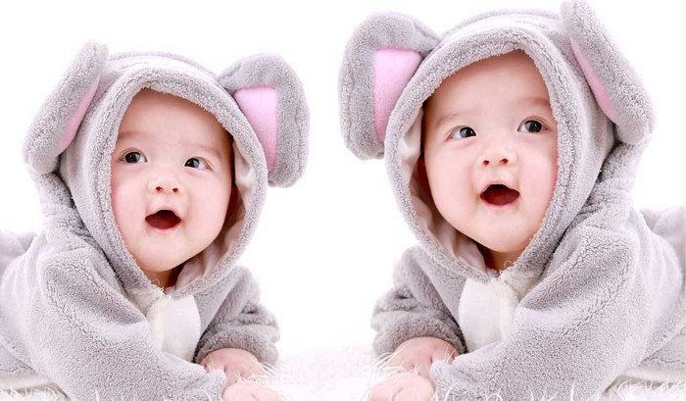
song sinh : sinh đôi

Slide 18
Hoạt Động
LUYỆN ĐỌC HIỂU

Slide 19
LUYỆN ĐỌC HIỂU
1. Khi được sinh ra, cơ thể của Tiến Anh có gì khác biệt?
2. Mẹ đã làm gì để động viên Tiến Anh?
3. Tìm những chi tiết cho thấy Tiến Anh rất cố gắng.
4. Sự nỗ lực của Tiến Anh đã mang lại điều gì?
5. Em có suy nghĩ gì về sự cố gắng của Tiến Anh?

Slide 20
1. Khi được sinh ra, cơ thể của Tiến Anh có gì khác biệt?
Khi được sinh ra, em không có đôi tay.

Slide 21
2. Mẹ đã làm gì để động viên Tiến Anh?
Mẹ ôm Tiến Anh vào lòng, nói về điểm đặc biệt trên cơ thể em.

Slide 22
3. Tìm những chi tiết cho thấy Tiến Anh
rất cố gắng.
Tiến Anh bắt đầu tập làm mọi việc. Em cũng tập viết bằng đôi chân của mình.
Cậu say mê tập vẽ và ước mơ trở thành hoạ sĩ. Cũng từ đôi chân kì diệu ấy, sắc màu lấp lánh được thắp lên trong tranh.

Slide 23
4. Sự nỗ lực của Tiến Anh đã mang lại điều gì?
Tiến Anh trở thành một học sinh xuất sắc của lớp 3A.
Tiến Anh đạt giải Triển vọng cuộc thi vẽ tranh thiếu nhi Ca-thay lần thứ 10, khu vực Hà Nội, chủ đề Em sẽ ước mơ của em.

Slide 24
5. Em có suy nghĩ gì về sự cố gắng của Tiến Anh?
Em cảm thấy vô cùng khâm phục sự cố gắng của Tiến Anh. Bạn ấy đã chấp nhẫn khuyết điểm của mình, không ngừng nỗ lực vươn lên vượt qua khó khăn. Và nghị lực kiên cường của Tiến Anh đã giúp bạn gặt hái được nhiều thành quả tốt đẹp.

Slide 25
NỘI DUNG
Nhờ ý chí, nghị lực phi thường, Tiến Anh không những khắc phục được khó khăn trong học tập, sinh hoạt do khiếm khuyết cơ thể mà còn thực hiện được ước mơ vẽ tranh của mình.

Slide 26
Hoạt Động
LUYỆN ĐỌC LẠI

Slide 27
Giọng đọc toàn bài thong thả, chậm rãi.
Giọng của Tiến Anh trong sáng, tự nhiên
Nhấn giọng các từ ngữ thể hiện khiếm khuyết và cố gắng, nổ lực của Tiến Anh, sự động viên của mẹ và từ ngữ chỉ những thành tích em đạt được

Slide 28
ĐOẠN 3
Tiến Anh trở thành một học sinh xuất sắc của lớp 3A. Cậu say mê tập vẽ và ước mơ trở thành hoạ sĩ. Cũng từ ôi chân kì diệu ấy, sắc màu lấp lánh được thắp lên trong tranh. Tiến Anh đạt giải Triển vọng cuộc thi vẽ tranh thiếu nhi Ca-thay lần thứ 10, khu vực Hà Nội, chủ đề Em vẽ ước mơ của em.

Slide 29
LUYỆN ĐỌC
TRONG NHÓM
Yêu Cầu
Phân công đọc theo đoạn.
Tất cả thành viên đều đọc.
Tiêu chí đánh giá
1. Đọc đúng.
2. Đọc to, rõ.
3. Đọc ngắt, nghỉ đúng chỗ.

Slide 30
LUYỆN ĐỌC TRƯỚC LỚP
Tiêu chí đánh giá
1. Đọc đúng.
2. Đọc to, rõ.
3. Đọc ngắt, nghỉ đúng chỗ.

